Slide 1
Co-Working Space Room
กลุ่ม 16
นาย ปิติภาคย์ 6204062610091
นาย กริช 6204062620151
เสนอ
อาจารย์ กอบเกียรติ สระอุบล

Slide 2
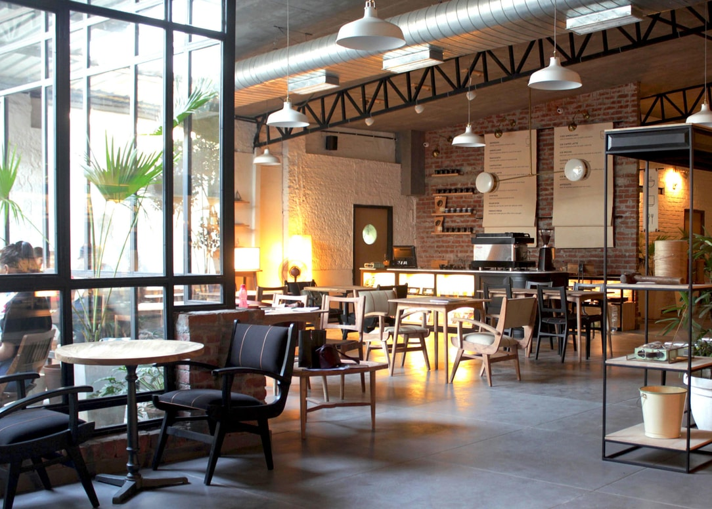
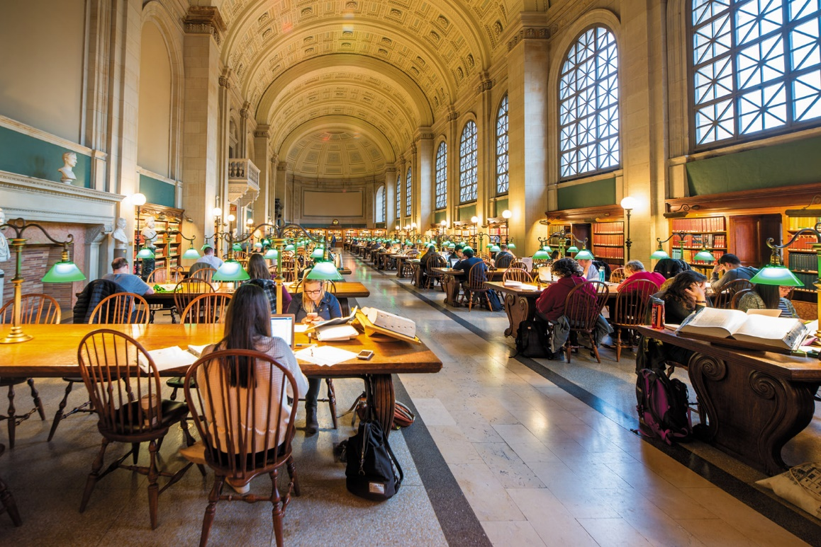
Description
-เพื่อตอบสนองความต้องการพิ้นฐานของลูกค้าที่เข้ามาใช้บริการ Co Working Space Room ตามร้านคาเฟ่ขนาดใหญ่ และ หอหนังสือ ในเขตกรุงเทพและปริมณฑล

Slide 3
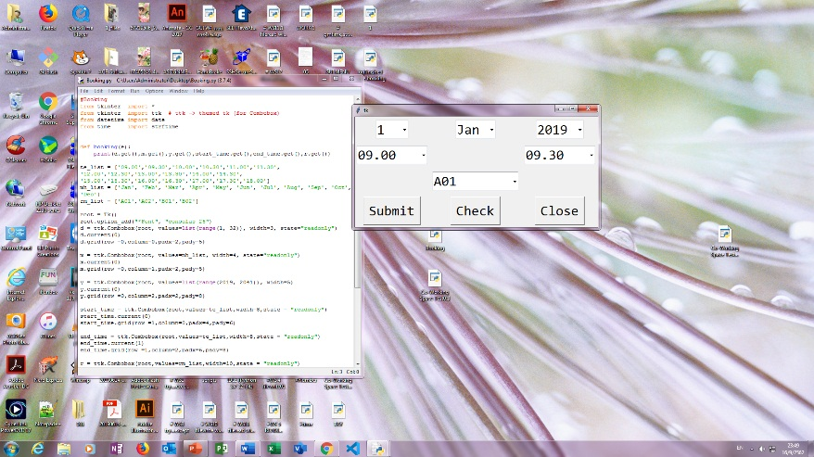
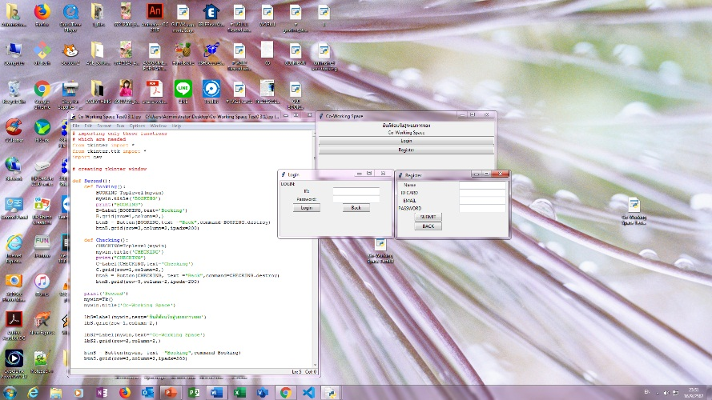
GUI

Slide 4


For Whom
-เพื่อคนที่ต้องการใช้ห้องในการประชุม ทำงาน หรือ ผักพ่อน

Slide 5






How
-เราจะมีการสมัครข้อมูลใช้บริการแล้วจองห้องออนไลน์ผ่านเว็บ แต่จะมีการจำกัดจำนวนคนและเวลาที่ใช้ Co-Working Space Room

Slide 6
Input
List
Output
ระบบลงทะเบียน
-ข้อมูลผู้เข้าใช้
ระบบจอง
Co-Working Space
Room
-ข้อมูลผู้เข้าใช้ -วันเวลาที่จอง
ระบบลงทะเบียนและ
ระบบจอง Co-Working
Space Room
-ข้อมูลผู้เข้าใช้ -วันเวลาที่จอง
ระบบลงทะเบียนและ
ระบบจอง Co-Working
Space Room
-ข้อมูลผู้เข้าใช้ -วันเวลาที่จอง -ประวัติการจอง

Slide 7
Input
Output
DD/MM/YR:
START_TIME:
END_TIME:
ROOM NO:
USERNAME : ID_CARD:
MAIL:
PASSWORD:
DD/MM/YR:
START_TIME:
END_TIME:
ROOM NO:

Slide 8
LIST
Data File
ใน LIST มี USERNAME,PASSWORD,ID_CARD,
EMAIL,CHECKID
สิ่งที่เราจะเก็บใน DATA FILE มี USERNAME,ID_CARD,
MAIL,PASSWORD
DD/MM/YR,
START_TIME,END_TIME
และ ROOM NO

Slide 9
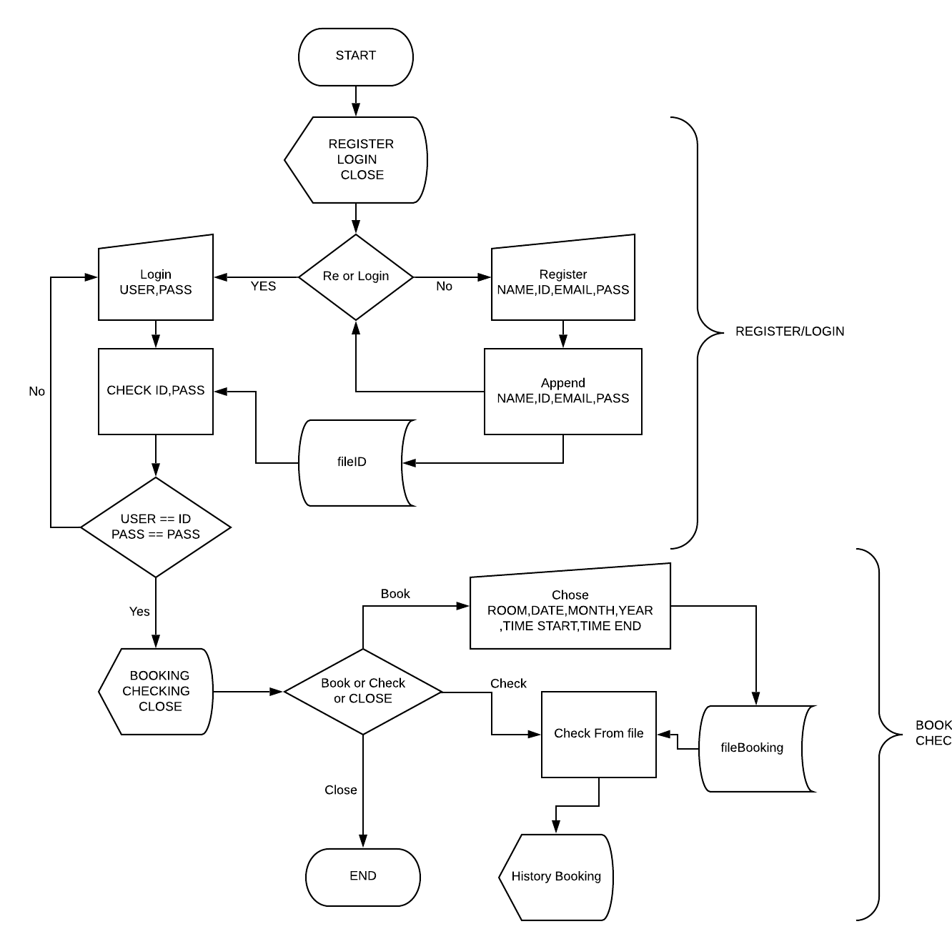
Flowchart

Slide 10
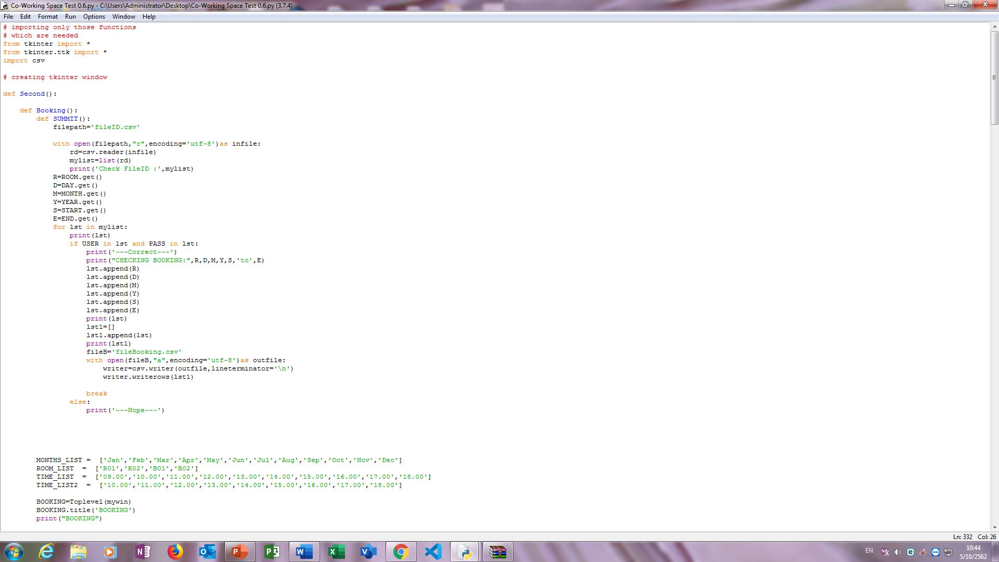
Python Codes

Slide 11
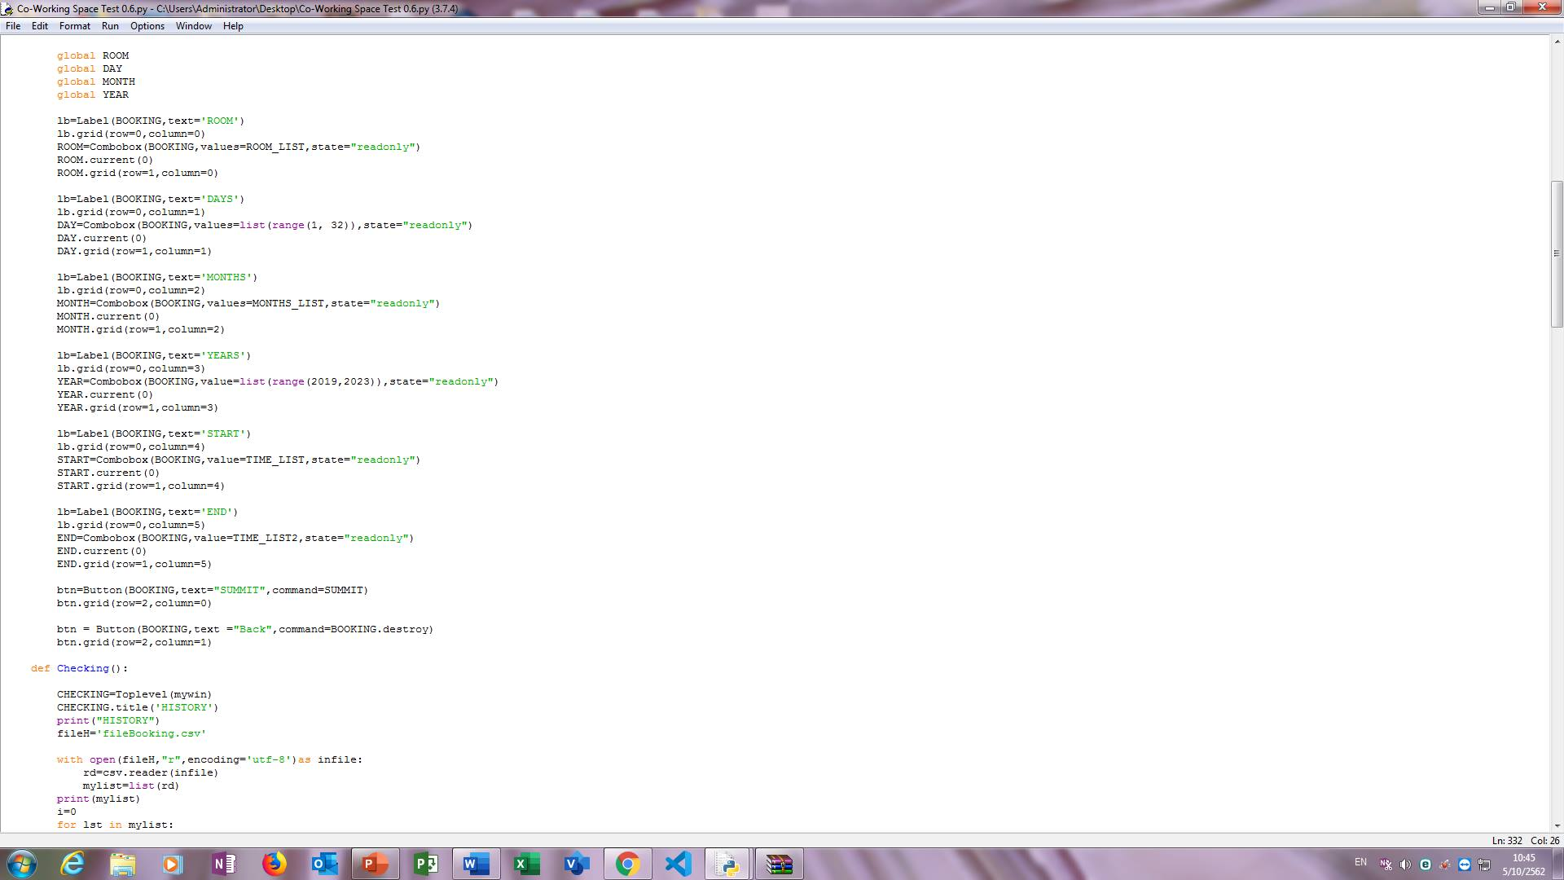
Python Codes

Slide 12
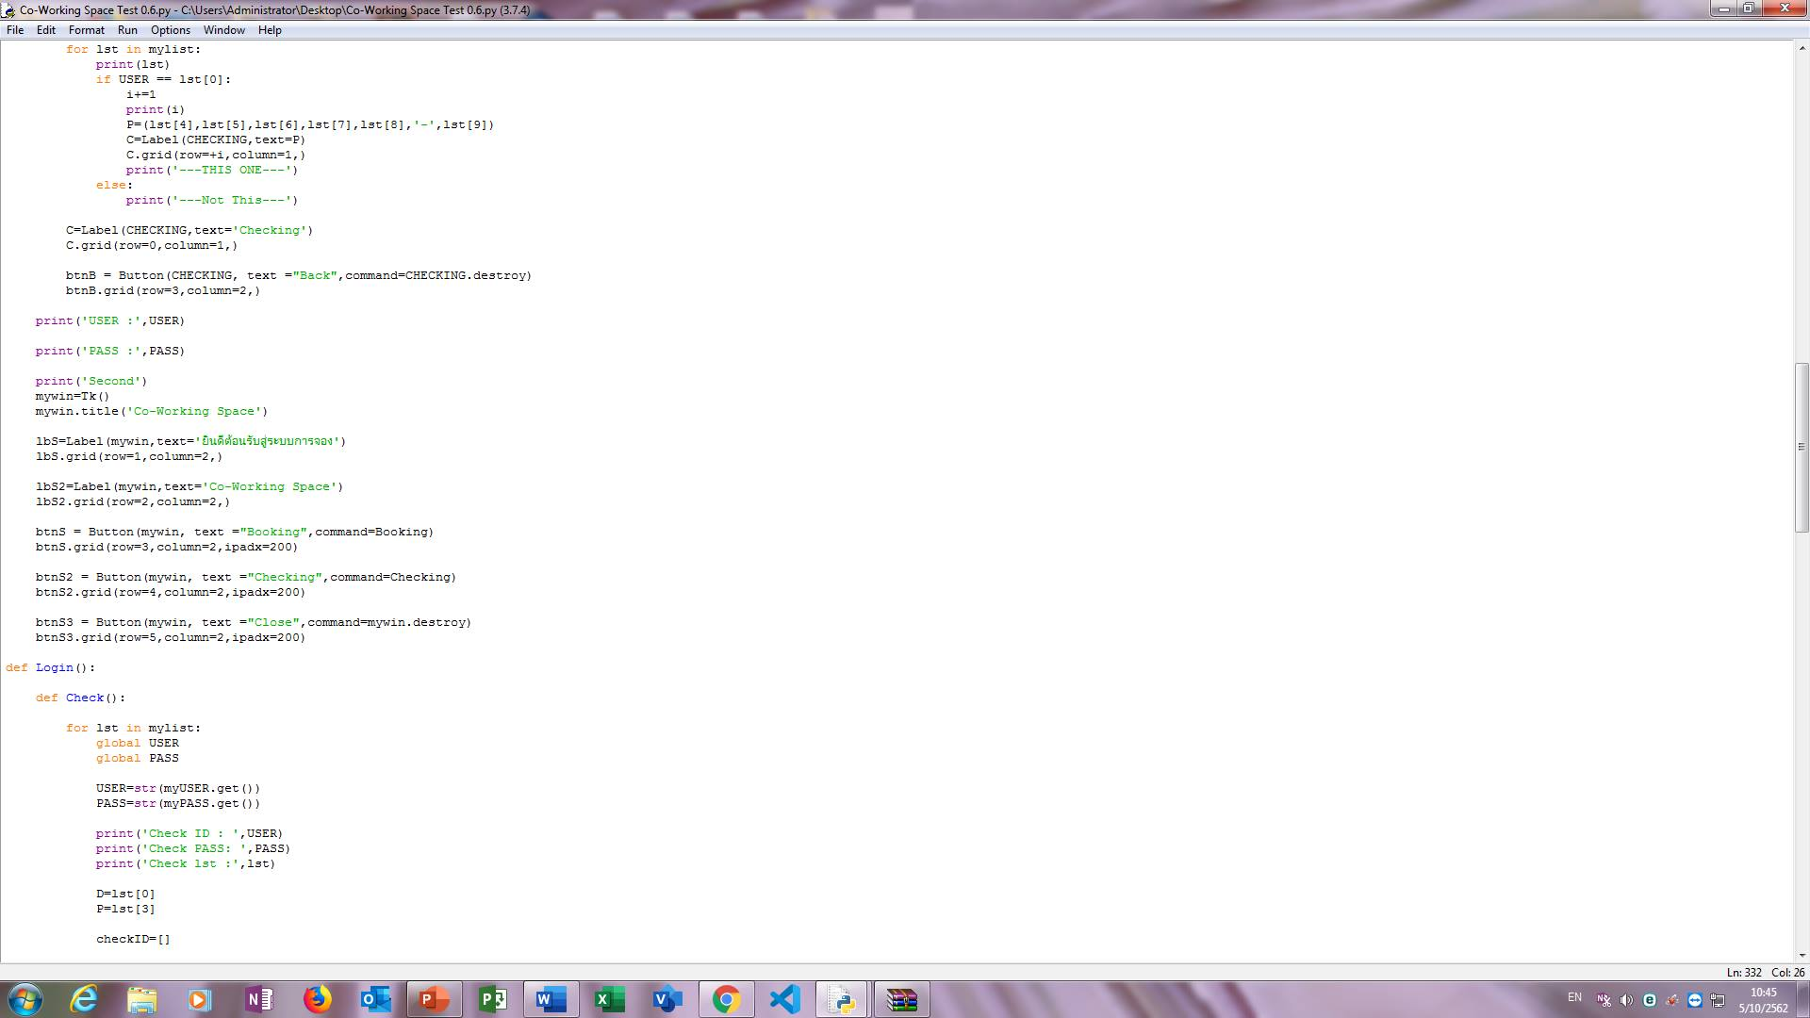
Python Codes

Slide 13
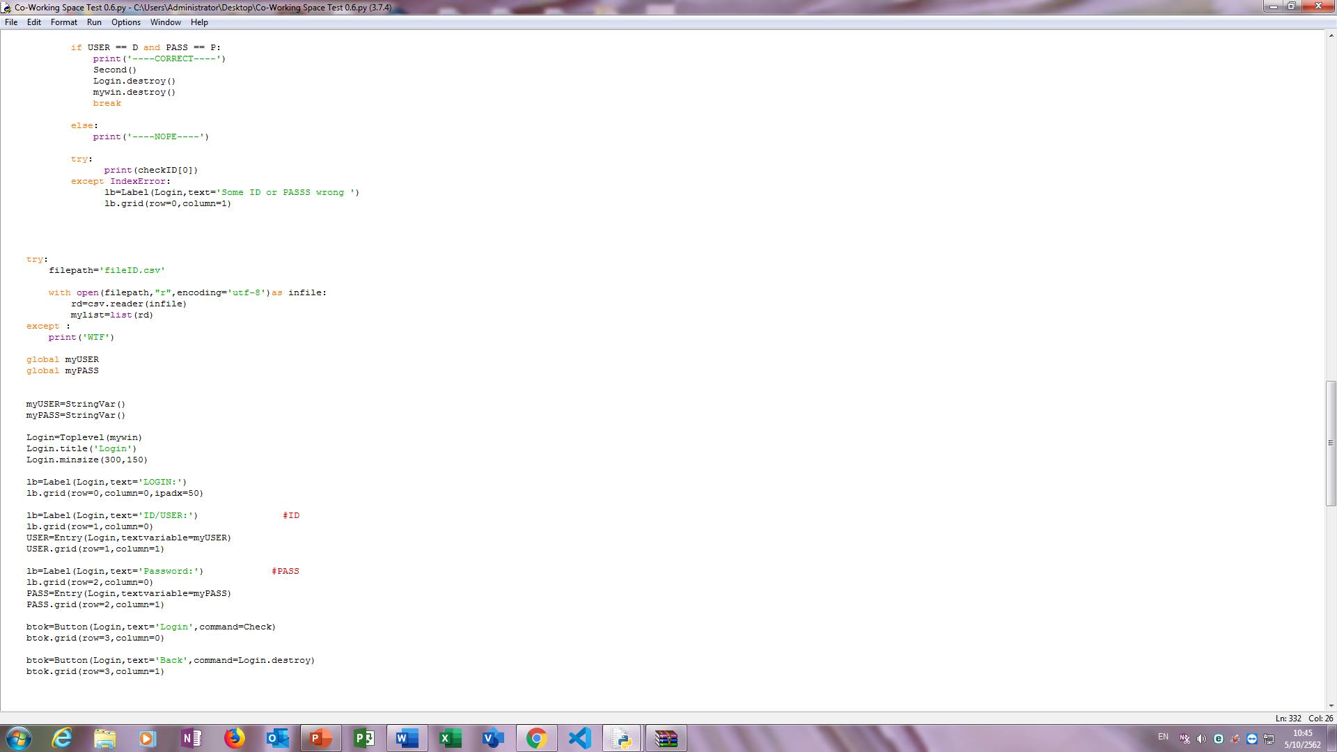
Python Codes

Slide 14
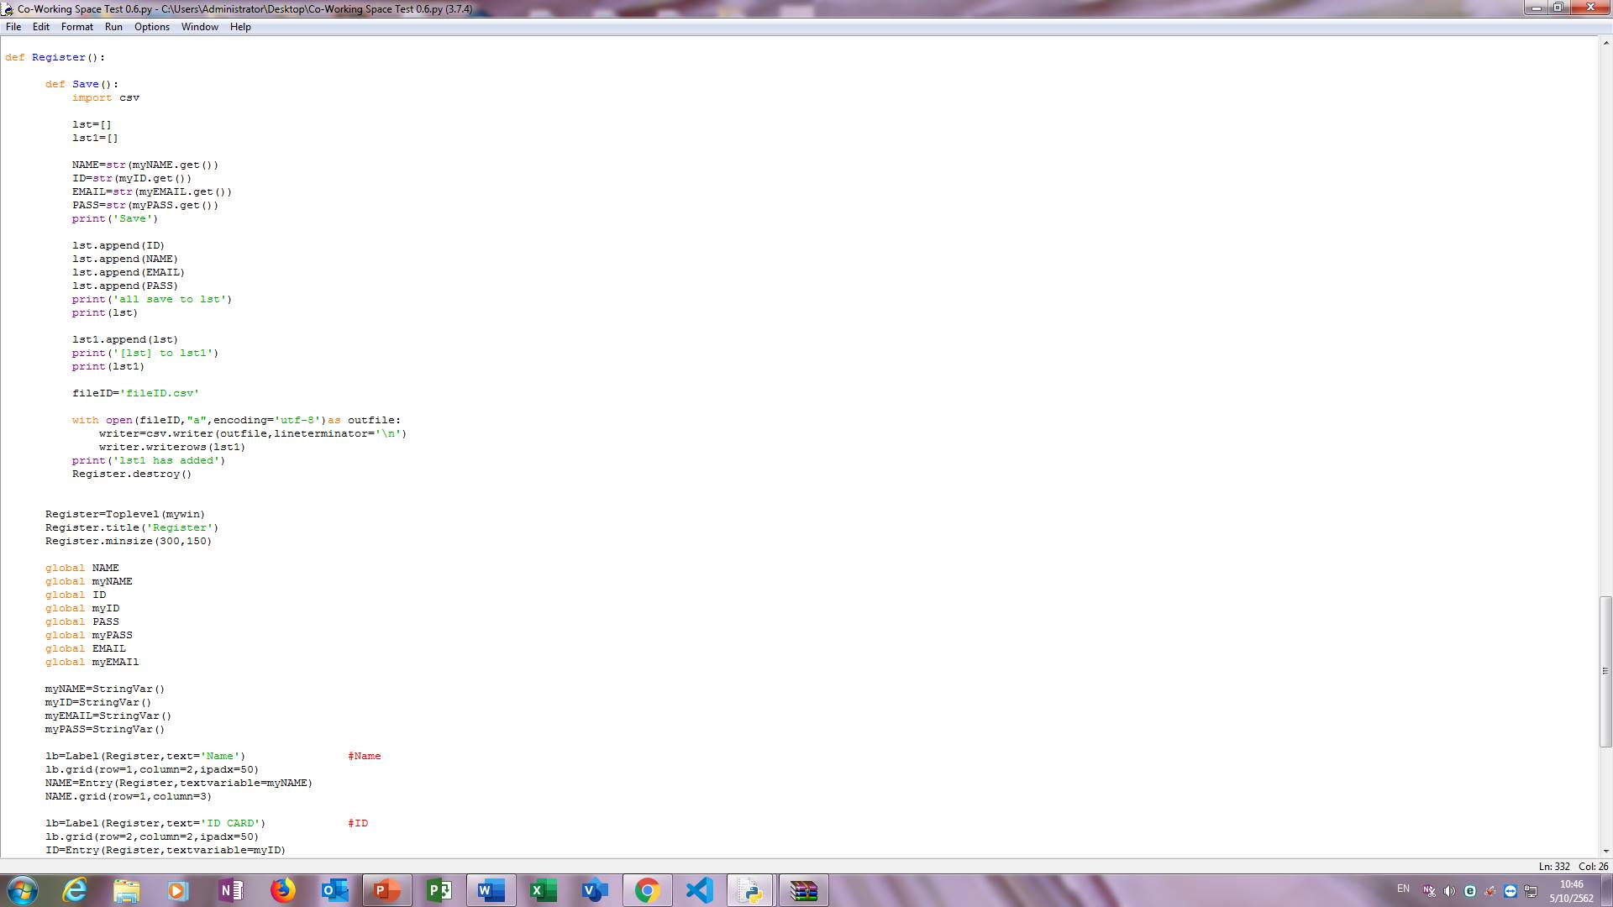
Python Codes

Slide 15
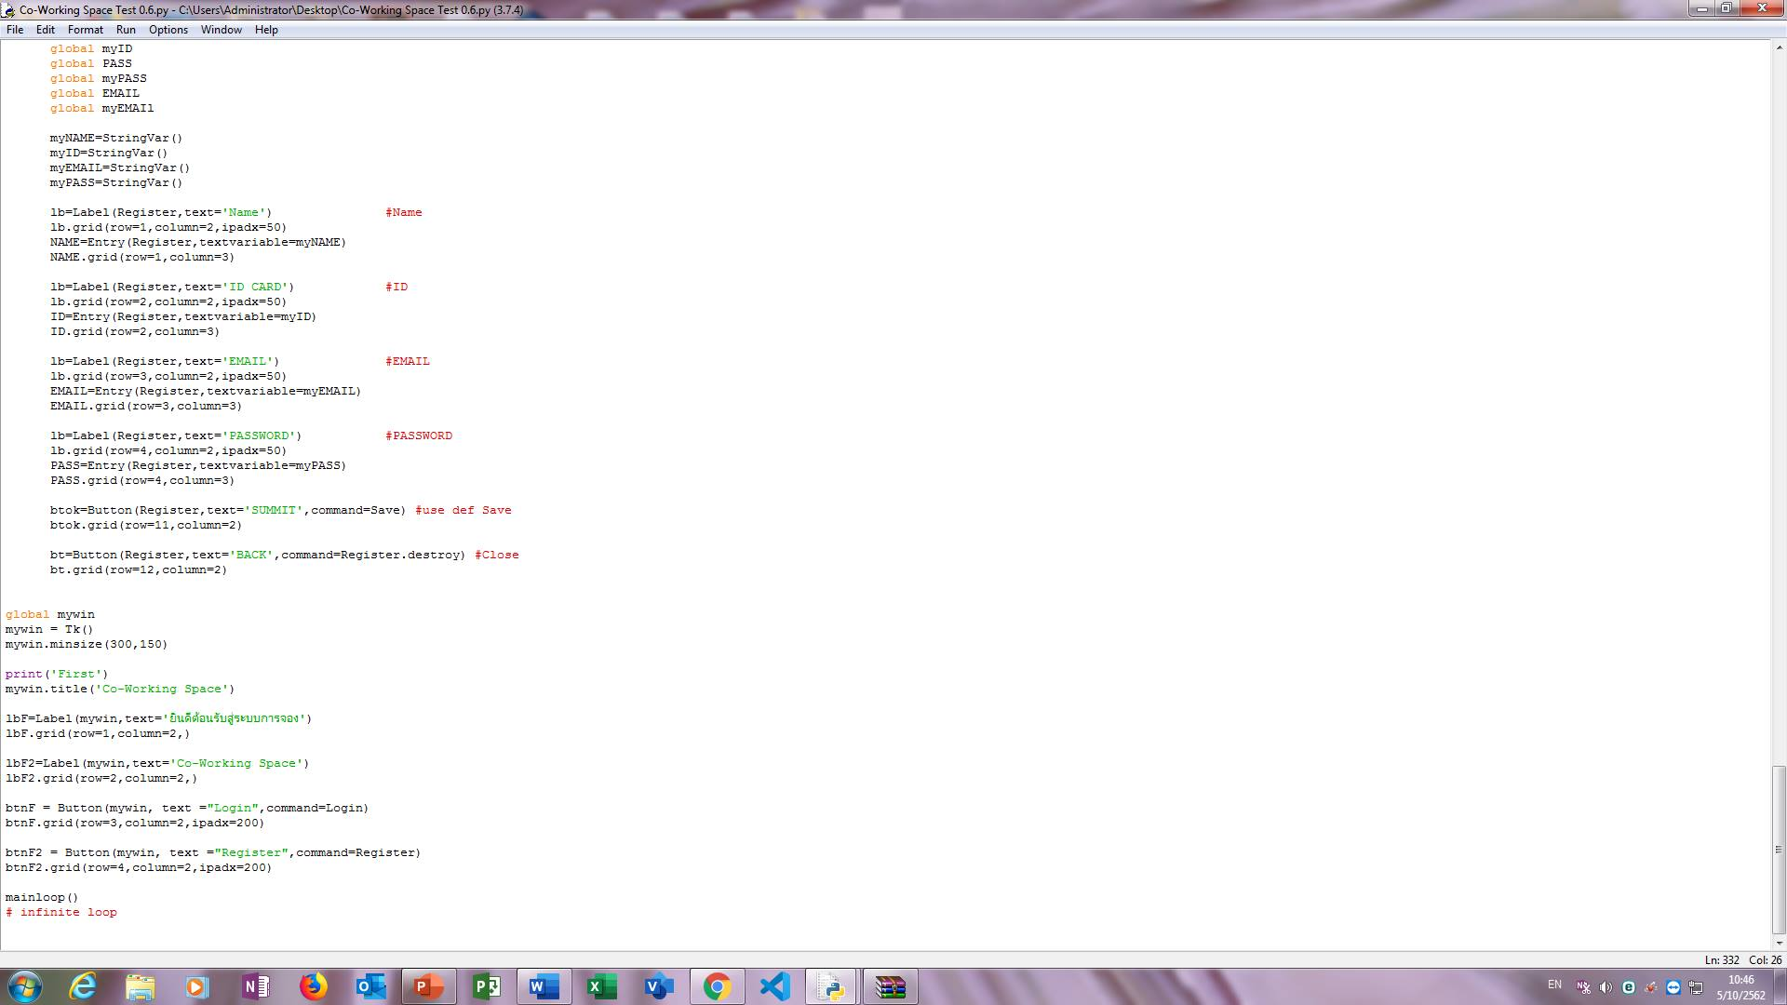
Python Codes

